Slide 1
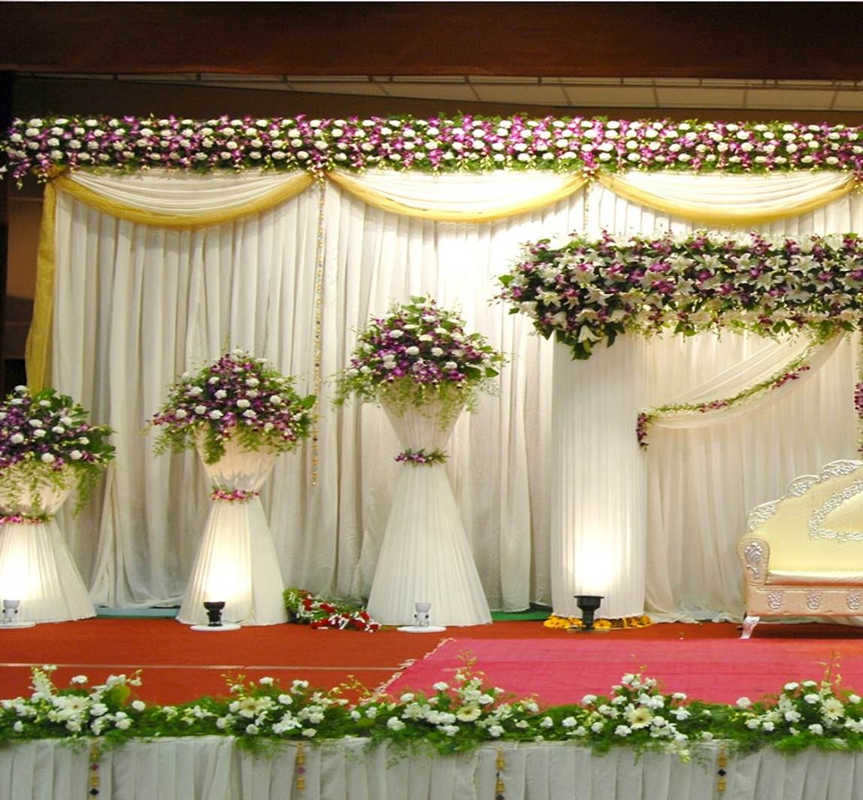
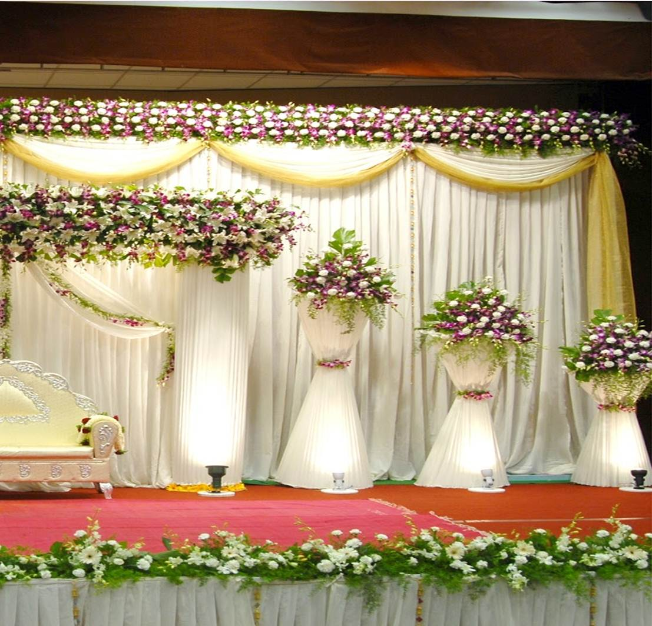
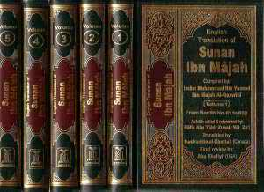
আজকের মাল্টিমিডিয়া ক্লাশে সকলকে স্বাগতম
Notes:
পাঠ সংশ্লিষ্ট ছবি দ্বারা শিক্ষার্থীদের স্বাগতম জানানো যেতে পারে। পাঠ যেহেতু হাদিস শরিফ তাই এ ছবিটি দেওয়া হয়েছে।

Slide 2
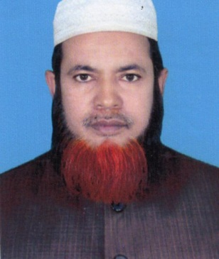
পরিচিতি
মোঃ আবুল বাসার
সিনিয়র শিক্ষক(ইসলাম শিক্ষা)
রশিদপুর উচ্চ বিদ্যালয়,
কালিয়াকৈর , গাজীপুর ।
মোবাইল নম্বর – ০১৭১৬৩১৩৪৯২
E-mail: basharrhs71@gmail.com
অধ্যায়- তৃতীয়
সময়- ৪০ মিনিট
Notes:
শিক্ষক মহোদয় নিজ বিদ্যালয়ের ক্ষেত্রে চাইলে এ Slide টি দেখাতেও পারেন আবার Hide করেও রাখতে পারেন।

Slide 3
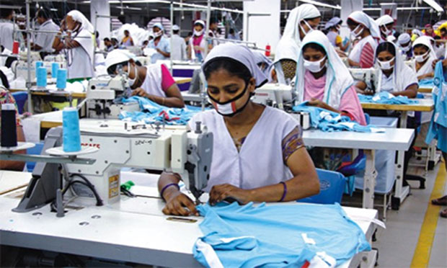
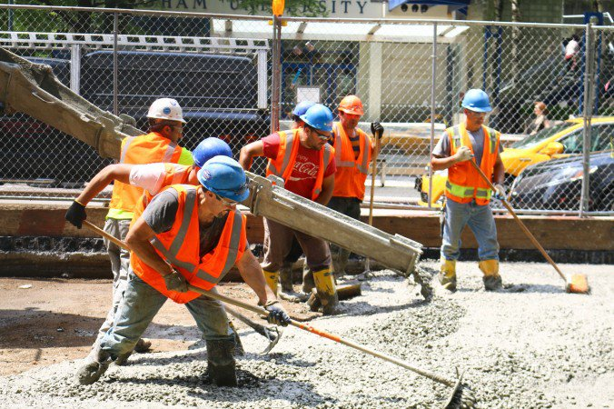
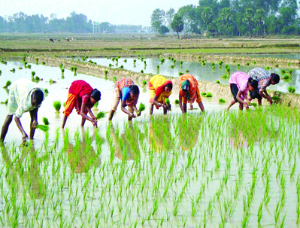
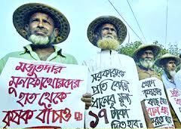
চিত্রে আমরা কী দেখতে পাচ্ছি?

Slide 4
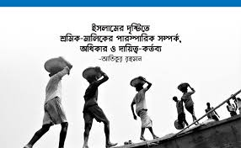
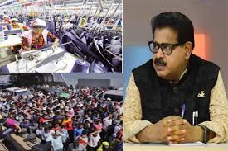
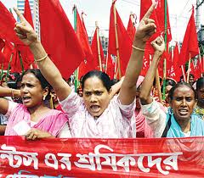
শ্রমিকরা তাদের মালিকের কাছে কী দাবী করছে ?
কে
আমরা কী বলি ?
তাদের ন্যায় সঙ্গত অধিকার আদায়ের জন্য দাবী করছে ।

Slide 5
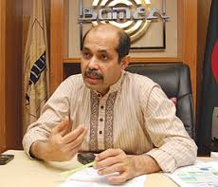
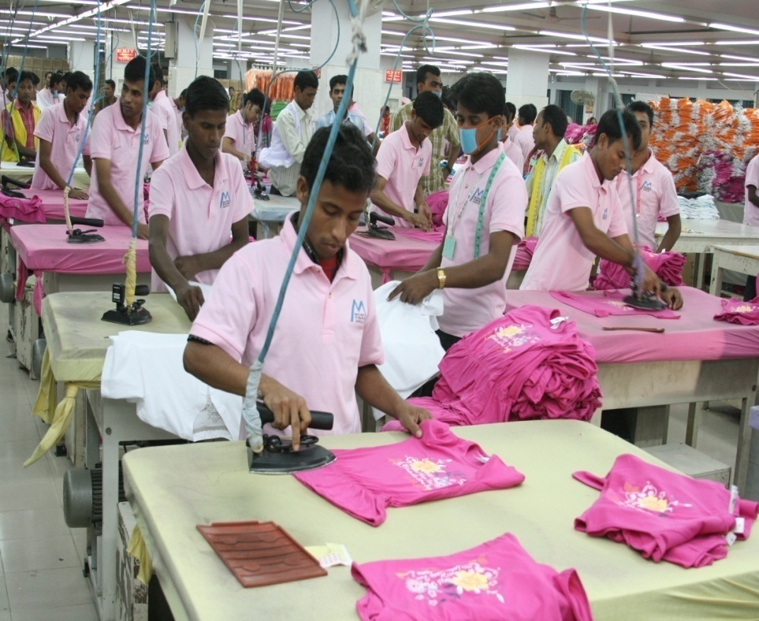
মালিক–শ্রমিক সম্পর্ক
পাঠ- ৬ , পৃষ্ঠা – ১১০

Slide 6
এ পাঠ শেষে শিক্ষার্থীরা…
মালিক-শ্রমিকের পরিচয় বলতে পারবে;
মালিকের হকগুলো বলতে পারবে;
শ্রমিকের কাজের পরিধি ব্যাখ্যা করতে পারবে;
এ প্রসঙ্গে কুরআনের আয়াতসহ হাদিসের বর্ণনা করতে পারবে;
মালিক-শ্রমিকের ক্ষেত্রে ইসলামের নীতিমালা বিশ্লেষণ করতে পারবে।

Slide 7
একজন মানুষের মৌলিক অধিকার বা চাহিদা
অন্ন
চিকিৎসা
বস্ত্র
শিক্ষা
বাসস্থান

Slide 8
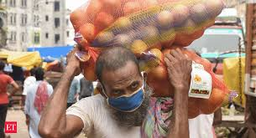
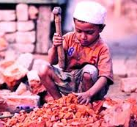
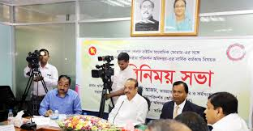
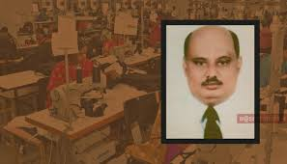
মানুষ সামাজিক জীব । পৃথিবীতে কোনো মানুষই একা তার সকল কাজ করতে পারেনা ।
যারা অন্যের অধীনে কাজ করেন তারা হলো শ্রমিক ।
শিল্পায়নের এ যুগে জীবনধারণের জন্য প্রত্যেক মানুষকেই একে অন্যের মুখাপেক্ষী হতে হয় ।
সমাজের বিভিন্ন স্তরে এক ব্যক্তির অধীনে একাধিক ব্যক্তি কাজ করে ।
যারা কাজ করান তারা হলো মালিক ।

Slide 9
একক কাজ
মানুষের মৌলিক অধিকার কয়টি ?
শমিক কাকে বলে ?

Slide 10
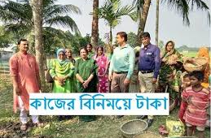
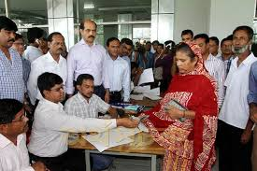
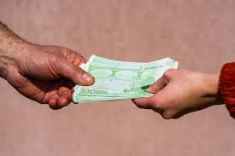
শ্রমের মর্যাদা
নির্দিষ্ট পারিশ্রমিকের বিনিময়ে অন্যের কাজ করে শ্রমের মূল্য গ্রহণ করা ঘৃণার কাজ নয় । বরং উত্তম ও পবিত্র কাজ ।

Slide 11
শ্রমের মর্যাদা
আমাদের প্রিয় নবি হযরত মুহাম্মদ (সঃ)কে জিজ্ঞেস করা হলো - কোন প্রকারের উপার্জন উত্তম ও পবিত্র ? তিনি বললেন, কোনো ব্যক্তির নিজ শ্রমের উপার্জন এবং সৎব্যবসালব্ধ মুনাফা । (বায়হাকি)

Slide 12
মহান আল্লাহ তায়ালা বলেন,
অর্থঃ“তোমরা পিতা-মাতা, আত্মীয়-স্বজন, ইয়াতিম ও মিসকিনদের সাথে ভালো আচরণ কর এবং নিকট-প্রতিবেশী,
দূর-প্রতিবেশী, সঙ্গী-সাথী, মুসাফির ও তোমাদের অধীনস্থ যেসব দাস-দাসী (শ্রমিক) রয়েছে তাদের প্রতিও সদয় হও ।” ( সূরা আন-নিসা, আয়াত ৩৬)

Slide 13
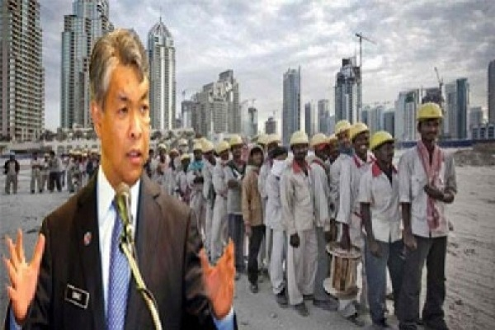
মালিক-শ্রমিকের সম্পর্কের দৃষ্টান্ত
মালিক ও শ্রমিকের মাঝে এক চমৎকার দৃষ্টান্ত আমরা হযরত আনাস (রাঃ) এর জীবনে দেখতে পাই। তিনি বলেন, “আমি দশ বছর যাবৎ রাসুলুল্লাহ (সঃ) এর খেদমত করেছি। তিনি আমার সম্পর্কে কখনো উহ! শব্দ বলেননি এবং কখনো বলেননি, এটা করোনি কেন? এটা করেছ কেন? আমার বহু কাজ তিনি নিজের হাতে করে দিতেন। (বুখারি)

Slide 14
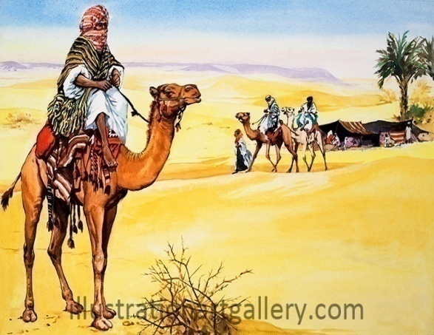
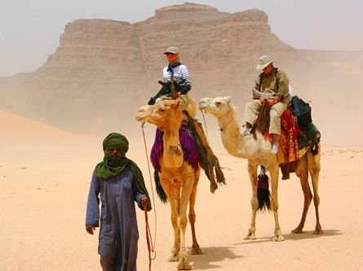
মালিক-শ্রমিকের সম্পর্কের দৃষ্টান্ত
মালিক-শ্রমিকের মাঝে এক চমৎকার দৃষ্টান্ত উপস্থাপন করেন আমিরুল মুমিনিন হযরত উমর (রাঃ) । তিনি জেরুজালেম সফরের সময় উটের পিঠে চড়া ও উটের রশি টানার বিষয় নিজের ও ভৃত্যের মাঝে ঠিক করে নিয়েছিলেন । মালিক-শ্রমিকের এমন দৃষ্টান্ত ইতিহাসে বিরল ।

Slide 15
মালিক-শ্রমিক সম্পর্ক
বিদায় হজের সময় রাসুল (সঃ) কে জিজ্ঞেস করা হলো যে, একজন অধীনস্থ কর্মচারীকে কতবার ক্ষমা করা যেতে পারে?
তিনি বলেছিলেন-
كُلَّ يَوْمٍ سَبْعِيْنَ
অর্থঃ“ দৈনিক সত্তর বার।” (তিরমিযি)

Slide 16
মালিক-শ্রমিক সম্পর্ক
রাসুলুল্লাহ (সঃ) বলেছেন,
অর্থঃ “তাকে (শ্রমিককে) তার সাধ্য ও সামর্থ্যের বাইরে কোনো কাজ দেওয়া যাবে না।” (মুসলিম)

Slide 17
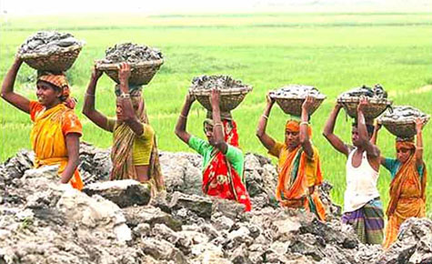
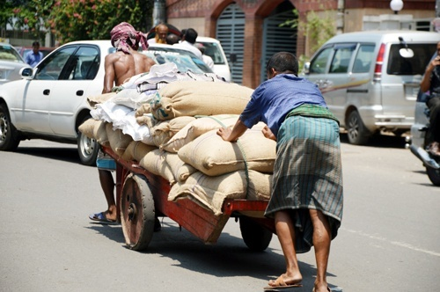
মালিক ও শ্রমিকের মধ্যে বৈষম্য ইসলাম অনুমোধন করে না
শ্রমিকের মর্যাদা ও অধিকার সম্পর্কে হযরত মুহাম্মদ (সঃ) বলেছেন, “তারা (যারা তোমাদের কাজ করে ) তোমাদের ভাই, আল্লাহ তাদেরকে তোমাদের অধীনস্থ করে দিয়েছেন। সে (মালিক) যা খায় তার অধীনস্থদের ও যেন তা খাওয়ায়। সে (মালিক) যা পরে তাদেরকে যেন তা পরতে দেয়। আর তাকে এমন কর্মভার দেবে না যা তার ক্ষমতার বাইরে। এমন কাজ হলে তাকে যেন সাহায্য করে।”(বুখারি ও মুসলিম)

Slide 18
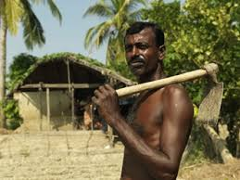
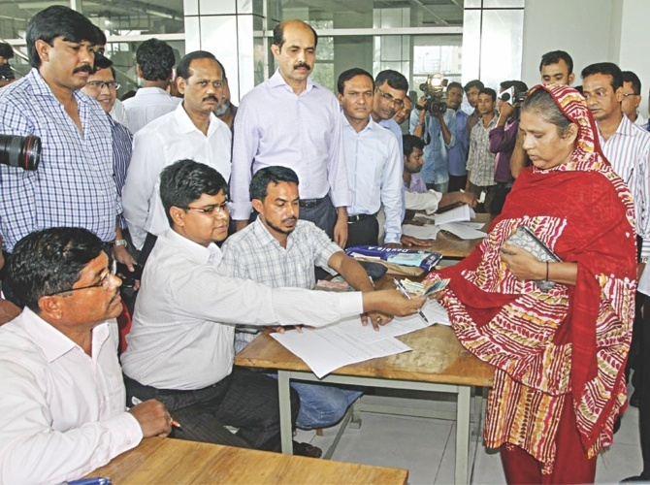
খুবদ্রুত শ্রমিকের পারিশ্রমিক আদায়ের ব্যাপারে ইসলামের বিধান
হযরত (সঃ) বলেছেন,
অর্থঃ “শ্রমিকের গায়ের ঘাম শুকানোর পূর্বেই তার পারিশ্রমিক দিয়ে দাও।” ( ইবনে মাজাহ)

Slide 19
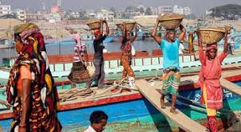
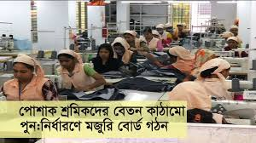
শ্রমিকের পারিশ্রমিক আদায়ের ব্যাপারে ইসলামের বিধান
রাসুলুল্লাহ (সঃ) বলেছেন, “মজুরের পারিশ্রমিক নির্ধারণ না করে তাকে কাজে নিয়োগ করো না।”(বুখারি ও মুসলিম)

Slide 20
শ্রমিকের পারিশ্রমিক আদায়ের ব্যাপারে ইসলামের বিধান
হযরত মুহাম্মদ (সঃ) বলেছেন, “গোলাম (শ্রমিক) যখন তার মালিকের কাজ সুচারুরূপে করে এবং সুষ্ঠুভাবে আল্লাহর ইবাদত করে তখন সে দ্বিগুণ প্রতিদান পায়।”(বুখারি ও মুসলিম)

Slide 21
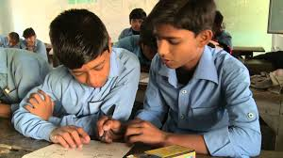
জোড়ায় কাজ
সময়
৫
মিনিট
“শ্রমিকের অধিকার সম্পর্কে ইসলামের বিধান গুলি বর্ণনা কর।

Slide 22
উত্তর সঠিক হয়েছে
উত্তর সঠিক হয়েছে
আবার চেষ্টা কর
আবার চেষ্টা কর
উত্তর সঠিক হয়েছে
আবার চেষ্টা কর
আবার চেষ্টা কর
আবার চেষ্টা কর
আবার চেষ্টা কর
আবার চেষ্টা কর
উত্তর সঠিক হয়েছে
আবার চেষ্টা কর
আবার চেষ্টা কর
সঠিক উত্তরে ক্লিক কর
৬। বর্তমান যুগকে কোন যুগ বলা হয় ?
(ক) পাথরের যুগ
(খ) শিল্পায়নের যুগ
(গ) কৃষি যুগ
(ঘ) কলির যুগ
৭। উত্তম উপার্জন হচ্ছে -
i) নিজ শ্রমের উপার্জন
ii) সৎ ব্যবসালব্ধ মুনাফা
iii) ব্যাংকের লভ্যাংশ
নিচের কোনটি সঠিক ?
ক। i ও ii
খ। iওiii
গ। ii ও iii
ঘ। i, ii ওiii
৮। হযরত উমর (রা.) এর জেরুজালেম সফরে প্রতিষ্ঠা হয়েছিল -
i) সাম্য
ii) ঐক্য
iii) মানবতাবোধ
নিচের কোনটি সঠিক ?
ক। i ও ii
খ। iওiii
গ। ii ও iii
ঘ। i, ii ওiii

Slide 23
বাড়ীর কাজ ।
শ্রমিকের অধিকারের উপর ১০টি বাক্য লিখে আনবে ।
Notes:
উত্তর হতে পারে- পূণ্য ও ন্যায়ের পথে চলার জন্য হাদিস শরিফের প্রয়োজন, হাদিস হল- নবি করিম (সাঃ) এর জীবনের সকল কাজ-কর্মের সংরক্ষক, হাদিস ইসলামি জীবন ব্যবস্থার দ্বিতীয় উৎস, হাদিস আল কুরআনের ব্যাখ্যা ইত্যাদি।

Slide 24
আল্লাহ হাফেজ
Notes:
সবাইকে ধন্যবাদ জানিয়ে পাঠ শেষ করতে পারেন।

